Slide 1
企业项目
全景实战教学
单片机课程为例
课程团队：沈瑞冰 苏智华 李敏 王艳君
西安欧亚学院 信息工程学院

Slide 2
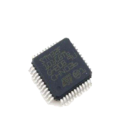
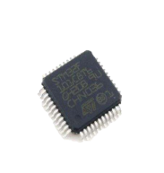
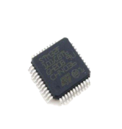
困惑
学生眼中的单片机课程
老师心中的单片机课程
专业核心
迷宫般的电路
一成不变的老师
黑洞般的代码
实践能力
就业需要

Slide 3
探究
困难到底在哪里？
特点
浩如烟海；千篇一律；良莠不齐
教材
课堂
实训
三方面
调查
特点
数管脚；记指令；寄存器
浩如烟海的教材，选取困难；大多数教材内容重复；教材的结构取决于教学思路
内容相似
结构相似
思维相似
特点
走马灯；数码管；温度计
为防止侵权，不具体指出教材名称

Slide 4
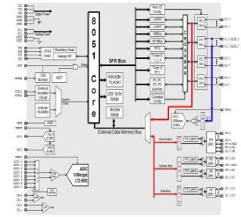
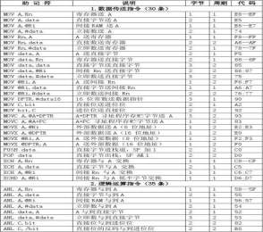
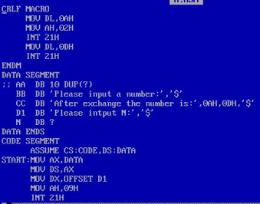
探究
课程内容“三座大山”
困难到底在哪里？
课程一上来就单片机复杂的内部电路、繁多的管脚功能……
特点
浩如烟海；千篇一律；良莠不齐
教材
课堂
实训
三方面
调查
长长的指令集列表……
特点
数管脚；记指令；寄存器
晦涩的机器语言让学生再受重击……
特点
走马灯；数码管；温度计
这些内容几乎是课程的一半内容，而且是前一半，已经让学生们望而生畏

Slide 5
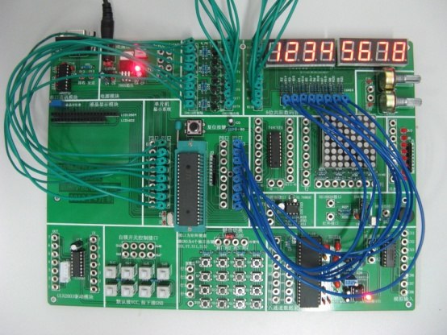
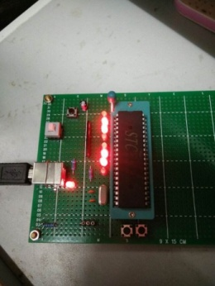
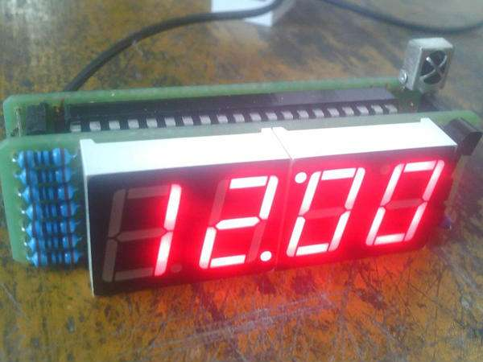
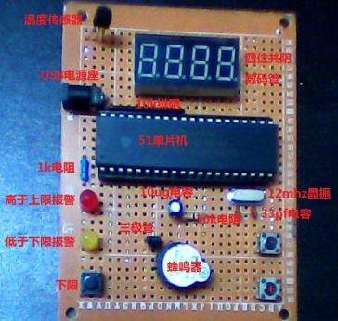
探究
困难到底在哪里？
特点
浩如烟海；千篇一律；良莠不齐
连线——编程——调试，对知识的重复验证，而不知如何应用。
教材
课堂
实训
三方面
调查
特点
数管脚；记指令；寄存器
特点
走马灯；数码管；温度计
简单实验的实现，缺乏工程背景

Slide 6
探究
困难到底在哪里？
传统教学
案例式
实验引导
情境教学
……
我们曾经的办法
特点
浩如烟海；千篇一律；良莠不齐
教材
课堂
实训
三方面
调查
特点
数管脚；记指令；寄存器
特点
走马灯；数码管；温度计
摆脱不了传统教学思维

Slide 7
打破
重新分析、定位
学习者分析
年龄、学习风格等
学习动机（需求、激励等）
基础知识、网络操作技能等
教学设计师
充分了解教学需求和可能的教学资源，了解教学的制约因素
条件许可的范围内，选择最恰当的教学资源、方式、教学活动
教学资源的表达
书本、论文等
动画、音频、视频等
APP、游戏等
教学目标明确
认知领域
情感领域
动作技能
教学场景、交流模式
面对面：同时同地
TronClass课堂：不同地
QQ/微信群等：异步
其他因素
时间
设备、场地
教学活动
预习、阅读、文献、讨论、辩论、项目引导、测试、头脑风暴等

Slide 8
打破
重构教学内容
专业培养目标
能力分析
典型工作
图片处理
专 业 能 力 | 基本电路系统的分析、测试及应用能力； 电子系统开发能力； 主流控制系统开发及应用能力； 系统集成开发应用能力； 产品/项目需求调研和需求分析能力。
通 识 能 力 | 较强团队合作意识及沟通表达能力； 再学习能力及创新创业能力； 良好环境适应能力及心理调节能力； 一定的协调、项目管理及执行能力； 良好的职业素养。
方 法 能 力 | 通过自学、查阅文献等获取知识能力； 自我控制与管理能力； 制定工作计划能力； 工作结果评价能力。
智能电子产品（系统）生产、技术工艺和生产组织管理；
智能电子产品（系统）设计、开发；
智能电子产品（系统）的安装、调试、维护维修及相应管理工作；
电子产品的销售、技术服务及相应管理工作。
行动领域：
需求分析、方案选择及制定、软硬件设计、仿真、
电路制作、联调修改、样机定型

Slide 9
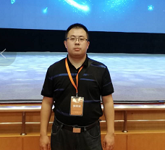
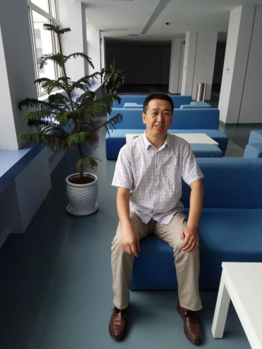
打破
企业教师引进
沈瑞冰
控制理论与控制工程硕士讲师
课程团队成员
主讲《单片机原理及应用》、《自控原理课程设计》等课程
田翔
控制理论与控制工程硕士工程师
课程团队成员
主讲《移动通信网规网优》、《ICT职业素养》等课程

Slide 10
打破
全景搭建
提炼
剖析
企业的全程参与
图片处理
图表设计
典型案例
筛选典型工作
（工作任务分析）
产品全寿命周期
制定情境、学习任务
组建项目组，进入工作模式，工程项目管理
项目来源
行走中发现
完成作品
发现
复现
案例的提炼，分析，重新整合成为典型应用，并作为项目发布
分解学习领域
设计学习单元、项目任务
整合典型工作
（行动领域归纳）
提炼
老师行为
成组
发现
学生行为

Slide 11
打破
新的考核方式
新的学习路径
原考核比例
图表设计
电子产品开发流程
平时成绩20%
实验成绩30%
笔试成绩50%
需求分析
咨讯
教师评价
做什么
1
方案选择
制定
计划
2
学习路径
模块电路设计
程序设计
决策
过程化考核
怎么做
3
10%：小组学习
10%：学习能力
20%：实操能力
5% ：项目文档撰写
5% ：线上测试，实操的及时反馈
20%：月度考核，关注基础理论
30%：综合应用能力考核
仿真调试
实施
教师评价
4
样机制作
定型
检查
企业评价
做的怎样
5
系统评估
设计文档撰写
评估
6
不仅是考核内容的放大，是学习成果的量化、能力的放大

Slide 12
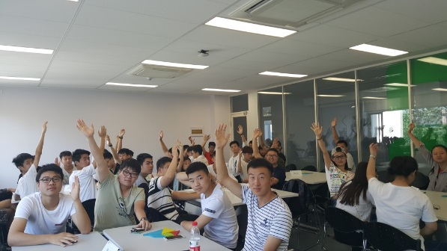
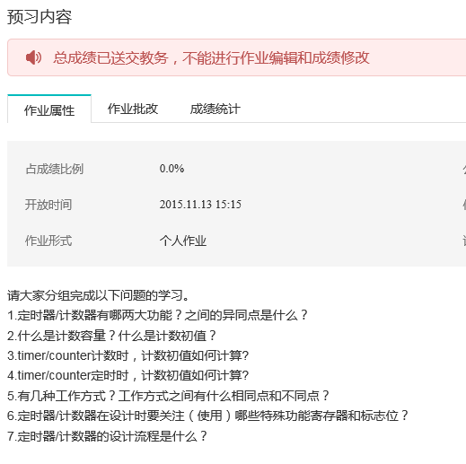
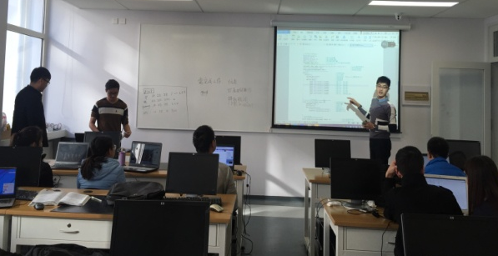
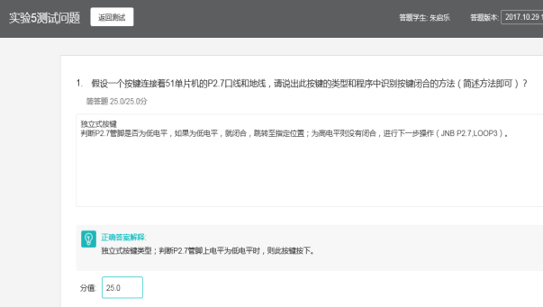
打破
课前
课中
课后
图表设计
展示应用
演示
布置任务
图片处理
典型案例
教师
创课上传学习
资料及课件
布置预习
问题
帮扶、协助
指导、点评
创课上传
任务测试
反馈测试问题
反馈报告问题
教学过程设计
学生
回答预习问题
了解任务
小组讨论
制定方案
典型任务
设计、完善
展示
提前学习
相关资料
整理预习
问题答案
完成创课
任务测试
撰写设计
报告

Slide 13
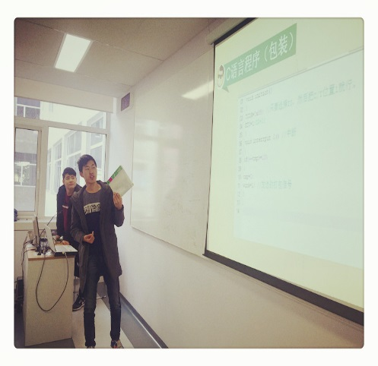
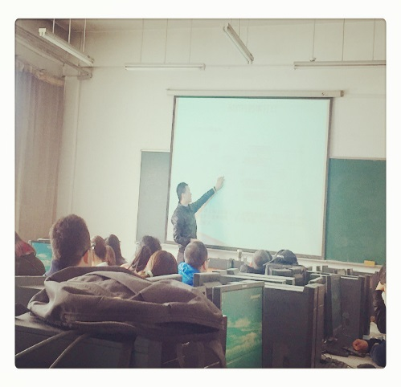
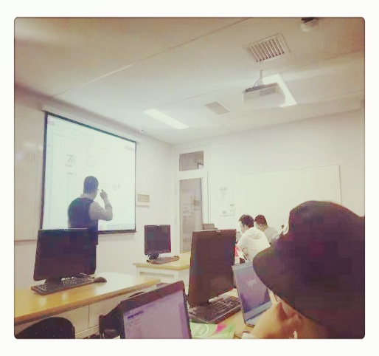
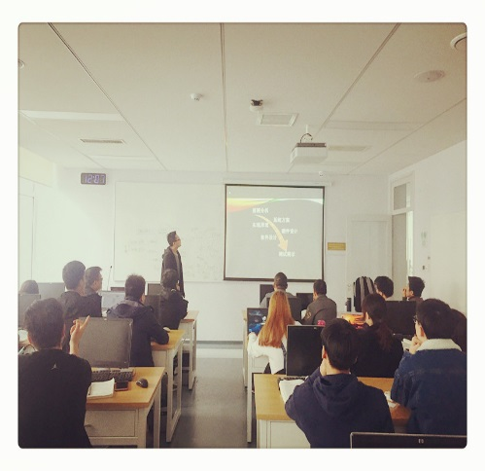
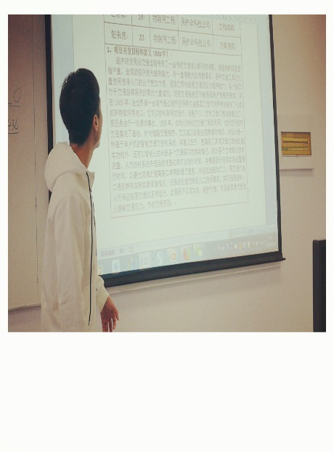
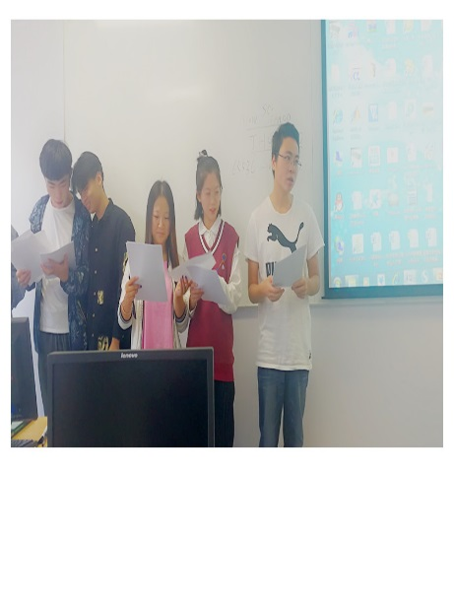
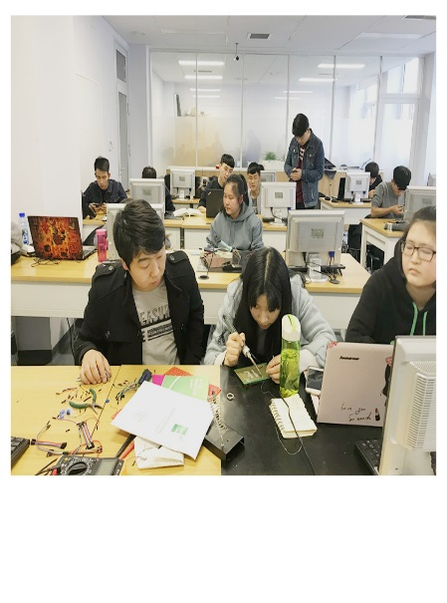
效果
课中
分享代码
分享学习内容
分享项目结果
分享设计思路
学生汇报需求分析
小组分享学习成果
完成项目作品

Slide 14
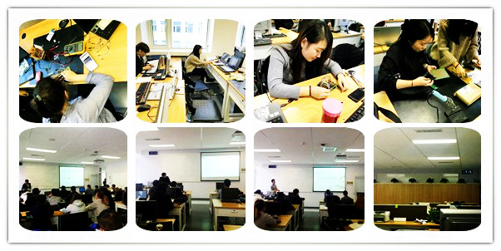
效果
积极课堂

Slide 15
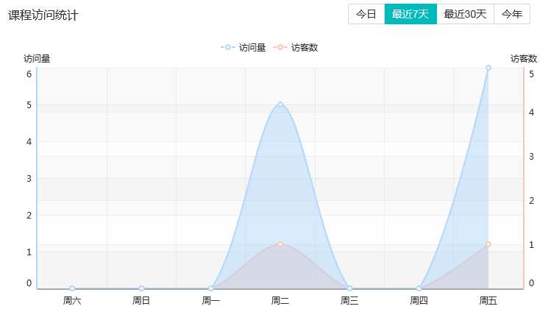
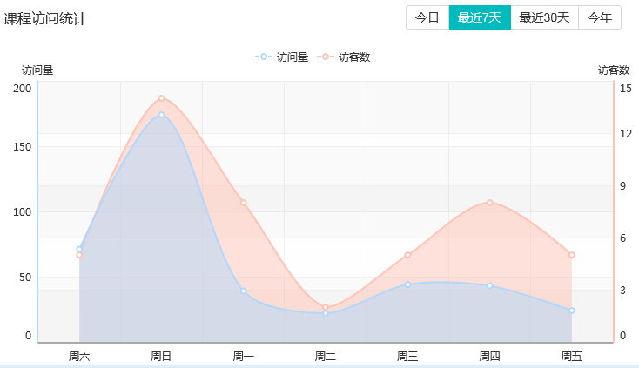
效果
课前课后
课程的关注度
数据来源：
TronClass系统
图片处理
图表设计
典型案例

Slide 16
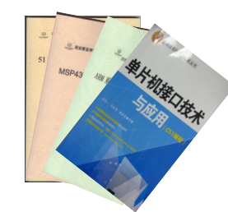
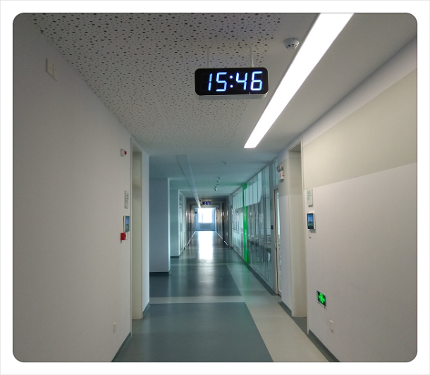
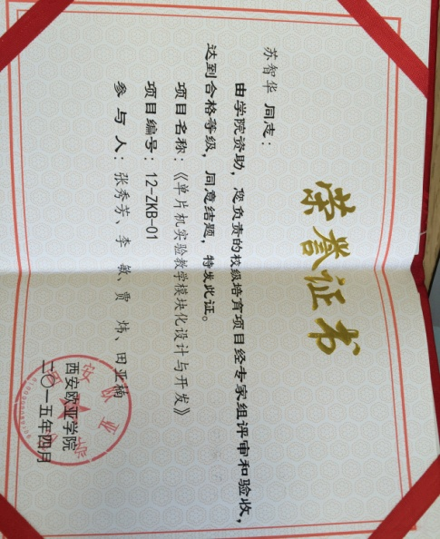
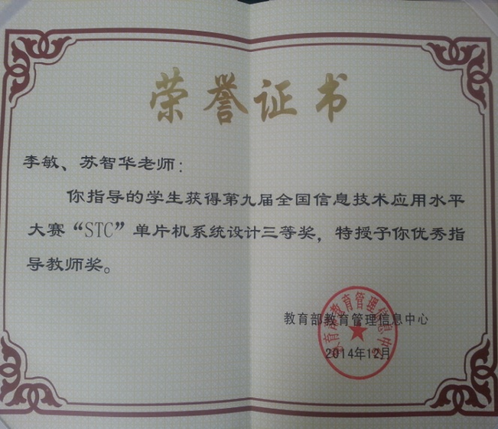
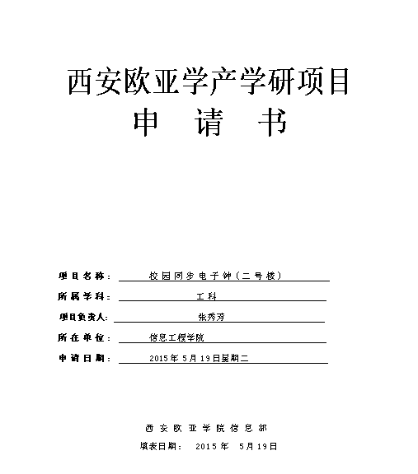
效果
各类竞赛获奖
教材、产学研、科技奖、竞赛指导

Slide 17
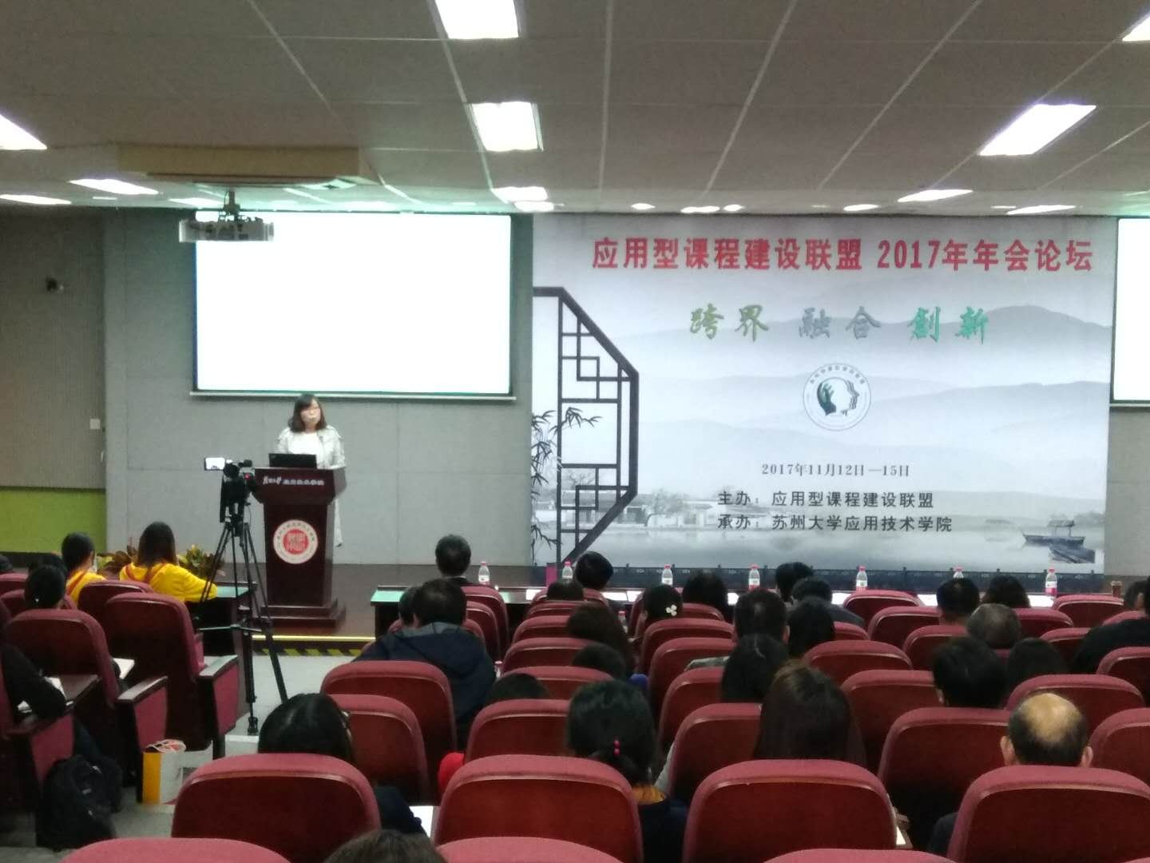
效果
应用型课程联盟2017年会论坛分享：《单片机原理及应用》应用型课程改革与实施

Slide 18
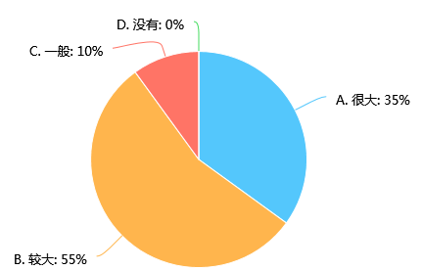
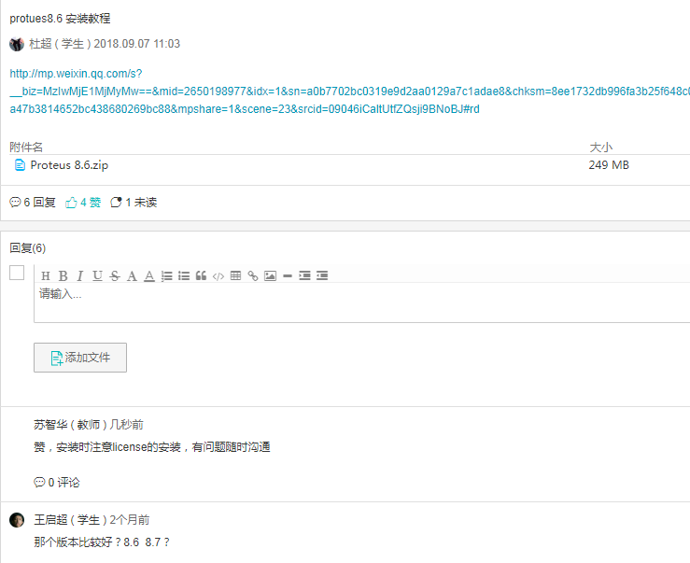
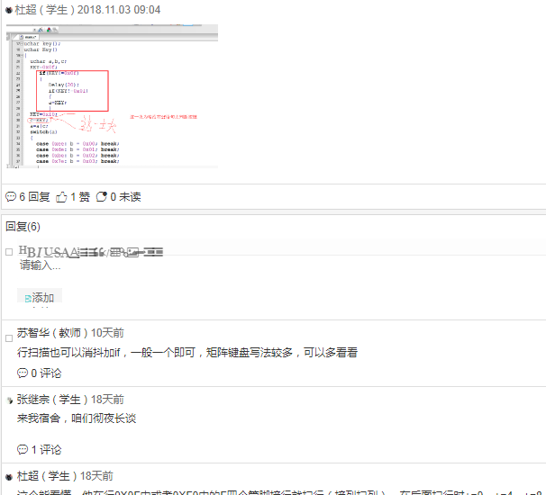
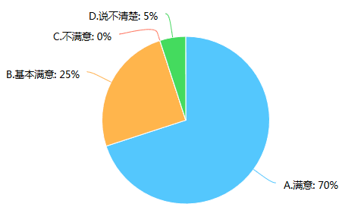
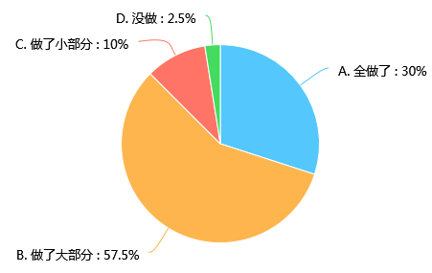
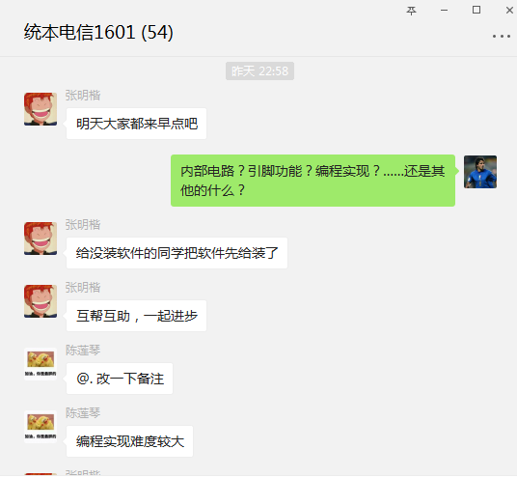
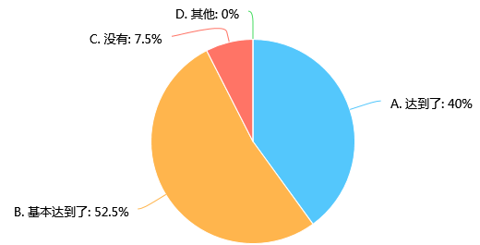
反馈
学生对师生互动的满意度
学生对课程的满意度
学生对课外作业的完成度
学生对教学目标的达成认可

